Slide 1
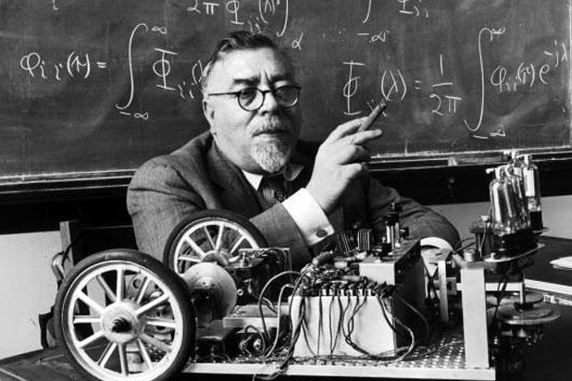
Роберт Винер - основатель кибернетики

Slide 2
Содержание
Н. Винер о себе
Путь к новой науке - кибернетике
Как появился термин «кибернетика»?
В чем заслуга Н.Винера? Ведь теория управления была создана до него…
Заключение

Slide 3
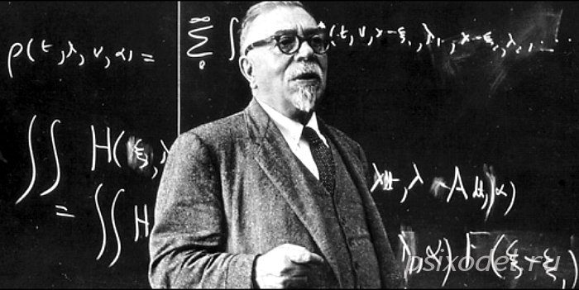
Н.Винер о себе
Винер — одни из немногих ученых, которые сами подробно написали о себе. Он опубликовал две замечательные книги о своей жизни и творчестве — «Бывший вундеркинд» (1951) и «Я — математик» (1956). В этих книгах автор излагал также взгляды на развитие человечества, роль науки, ценность общения ученых.
Норберт Винер был убежден, что умственный труд «изнашивает человека до предела», поэтому должен чередоваться с физическим отдыхом. Он всегда пользовался всякой возможностью совершать прогулки, плавал, играл в различные игры, с удовольствием общался с не математиками.
Содержание

Slide 4
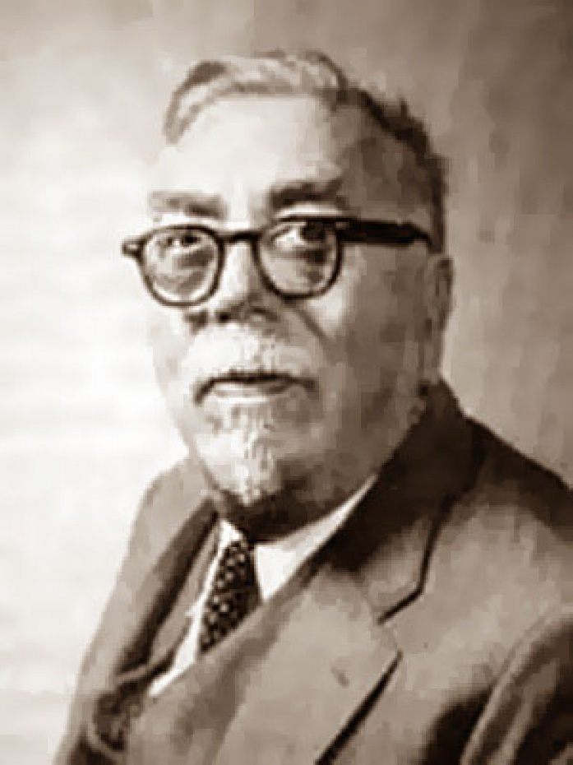
Норберт Винер (1894-1964) — американский математик. Его детище, кибернетика — наука об управлении и связях в машинах и живых организмах, родилось из сплава прежде не пересекавшихся математики, биологии, социологии. В своем фундаментальном труде «Кибернетика» (1948 год) сформулировал основные ее положения.

Slide 5
Путь к новой науке - кибернетике
Во время войны Винер почти целиком посвятил свое творчество военным делам. Существовавшие в ту пору вычислительные машины необходимым быстродействием не обладали. Это заставило Винера сформулировать ряд требований к таким машинам. По сути дела, им были предсказаны пути, по которым в дальнейшем пошла электронно-вычислительная техника.
Вычислительные устройства, по его мнению, «должны состоять из электронных ламп, а не из зубчатых передач или электромеханических реле. Это необходимо, чтобы обеспечить достаточное быстрое действие».
Следующее требование состояло в том, что в вычислительных устройствах «должна использоваться более экономичная двоичная, а не десятичная система счисления». Машина должна сама корректировать свои действия, в ней необходимо выработать способность к самообучению. Для этого ее нужно снабдить блоком памяти, где откладывались бы управляющие сигналы, а также те сведения, которые машина получит в процессе работы.
Если ранее машина была лишь исполнительным органом, всецело зависящим от воли человека, то ныне она становилась думающей и приобретала определенную долю самостоятельности.
Содержание

Slide 6
Как появился термин «кибернетика»?
В своих воспоминаниях Винер писал, что летом 1946 года он был приглашен во Францию в город Нанси на математическую конференцию. В голове его уже давно зрела мысль написать книгу и рассказать в ней об общности законов, действующих в области автоматического регулирования, организации производства и в нервной системе человека.
После возвращения с конференции Норберт Винер уехал в Мексику и около года работал над заказанной книгой. Сразу же возникла трудность с заглавием, уж слишком необычно было содержание.
Требовалось найти слово, связанное с управлением, регулированием. Пришло на ум греческое, похожее на «рулевой», что по-английски звучит как «кибернетика». Так Винер его и оставил.
Содержание

Slide 7
В чем заслуга Н.Винера? Ведь теория управления была создана до него…
Основоположником современной теории управления сам Винер считал английского физика, создателя классической электродинамики Джеймса Клерка Максвелла, и это совершенно справедливо.
Теория автоматического регулирования была в основном сформулирована Дж. Максвеллом, Иваном Алексеевичем Вышнеградским, математиком Алексеем Андреевичем Ляпуновым и теплотехником Аурелием Стодолой.
Заслуга Норберта Винера в том, что он впервые понял принципиальное значение информации в процессах управления. Говоря об управлении и связи в живых организмах и машинах, он видел главное не просто в словах «управление» и «связь», а в их сочетании, точно так же, как в теории относительности важен не сам факт конечности скорости взаимодействия, а сочетание этого факта с понятием одновременности событий, протекающих в различных точках пространства.
Кибернетика — наука об информационном управлении, и Винера с полным правом можно считать творцом этой науки.
Содержание

Slide 8
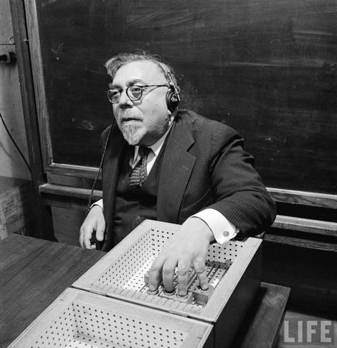
Заключение
Развитие кибернетики в нашей стране встретило идеологические, препятствия. Как писал академик А.И.Берг, «... в 1955-57 гг. и даже позже в нашей литературе были допущены грубые ошибки в оценке значения и возможностей кибернетики. Это нанесло серьезный ущерб развитию науки в нашей стране, привело к задержке в разработке многих теоретических положений и даже самих электронных машин». Достаточно сказать, что еще в философском словаре 1959 года издания кибернетика характеризовалась как «буржуазная лженаука». Набор ярлыков для кибернетики: пустоцвет, лженаука, идеологическое оружие империалистической реакции, порождение лакеев империализма.
Содержание

Slide 9
Развиваясь одновременно с развитием электронно-вычислительных машин, кибернетика со временем превращалась в более общую науку о преобразовании информации.
Таким образом, если основоположники кибернетики ставили в ее центре управление и связь, то затем на первый план вышли информационные процессы, хотя и ограниченные управляющими системами. Объяснить подобную трансформацию можно тем, что необходимо было формирование научной области, изучающей информационные процессы и системы, которые стали играть все большую роль в обществе, в связи с распространением применения компьютеров.
Таков был профессор Винер. Один из крупнейших умов XX века, создавший своими работами облик цивилизации, в которой мы живем, и совершенно беспомощный и по - детски уязвимый в повседневной жизни, нашедший защиту для своего внутреннего мира в семье, высокомерном отчуждении, скрывавшем концентрацию сознания на решаемой задаче, и в результате небезосновательно ставший персонажем студенческого фольклора. А студенты Массачусетского технологического до сих пор рассказывают первокурсникам анекдоты о рассеянном профессоре Винере, который мог забыть собственное имя...

Slide 10
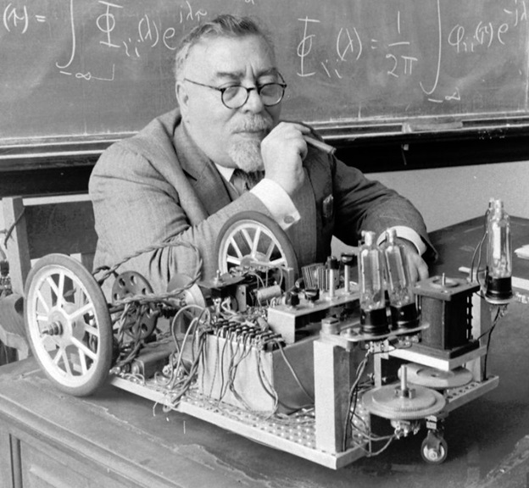
Созданной им науке Винер дал название кибернетики, что в переводе с греческого означает "рулевой"; так называлась и его книга. Винер опубликовал в 1948 г. ставшей знаменитой, книгу «Кибернетика или управление и связь в животном и машине». Эту книгу знают все, но не читал практически никто. В этой работе были показаны пути создания общей теории управления и заложены основы методов рассмотрения проблем управления и связи для различных систем с единой точки зрения.

Slide 11
Спасибо за внимание!

